Slide 1
电阻底图

Slide 2
元器件查询
进入首页便捷学习
行业资讯
查看具体信息
实验室计算器
进入程序
进入我的
多彩主题
结束
是
进入项目中心
是否登录
否
登录/注册
是
发布项目
是
是否老师
否
项目列表
项目详情
添加公告
更新项目状态
编辑项目

Slide 3
传递数据
props
页面显示与布局
父（组件）页面
子（组件）页面
数据与网络
逻辑控制
返回数据
callback

Slide 4
存储到本地
成功
请求
HTTP响应
页面显示与布局
读取本地数据
请求网络数据
响应
Node服务
fetch API
失败
读取本地数据
JSON 数据
ReactNative 应用
服务器

Slide 5
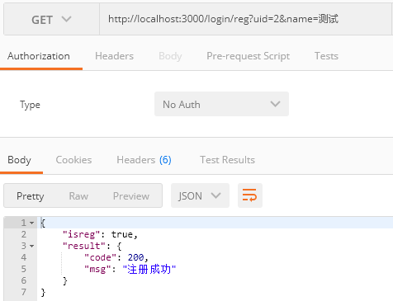
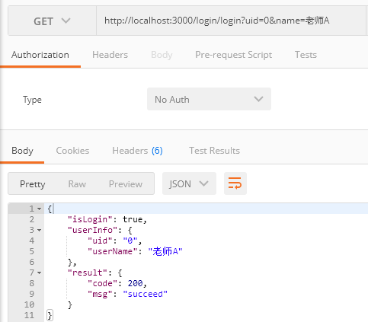
注册成功返回信息
登录成功返回信息

Slide 6
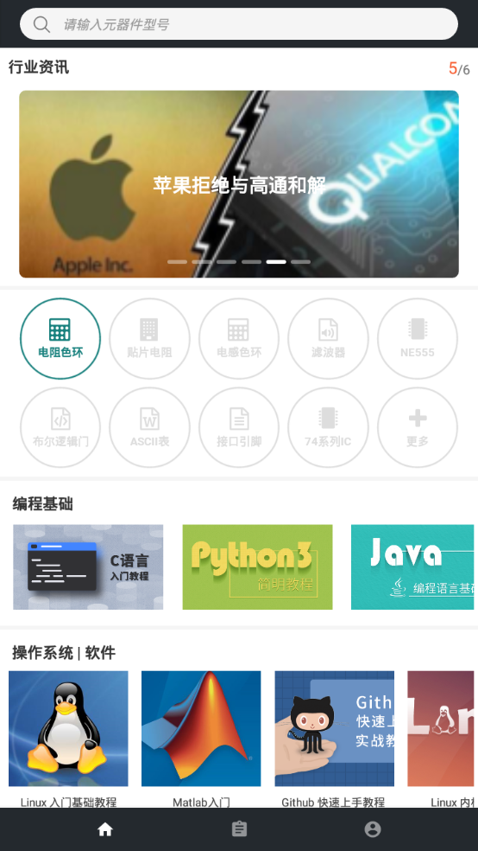
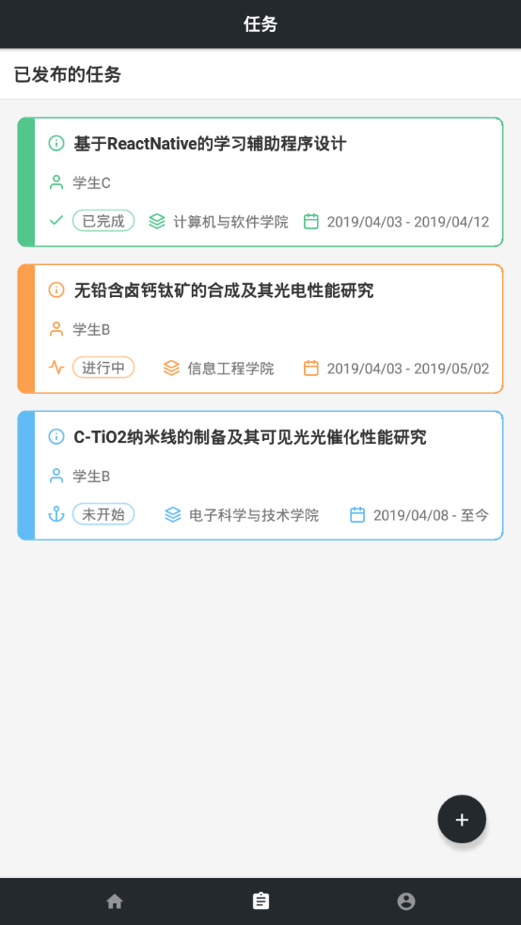
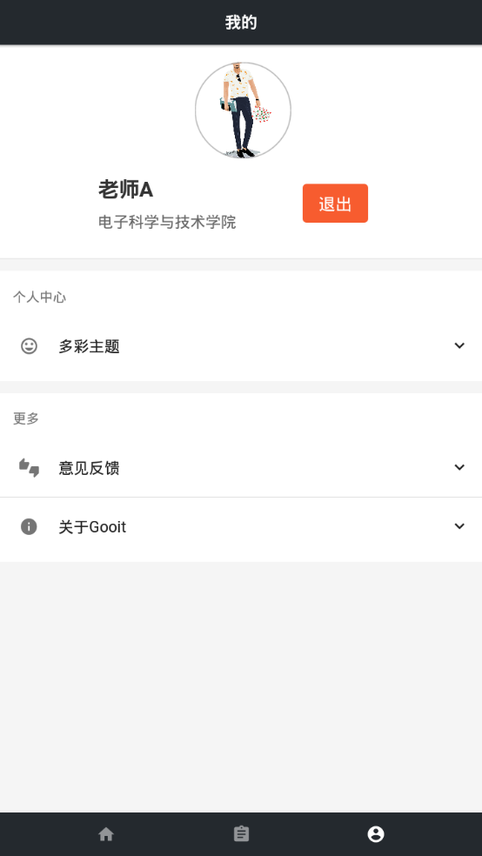
首页
任务
我的

Slide 7
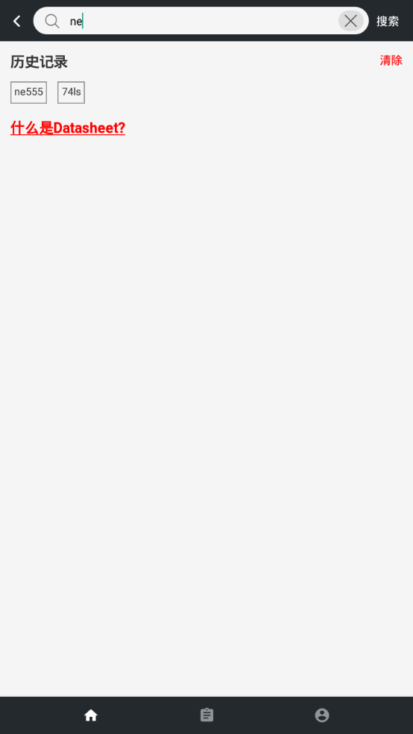
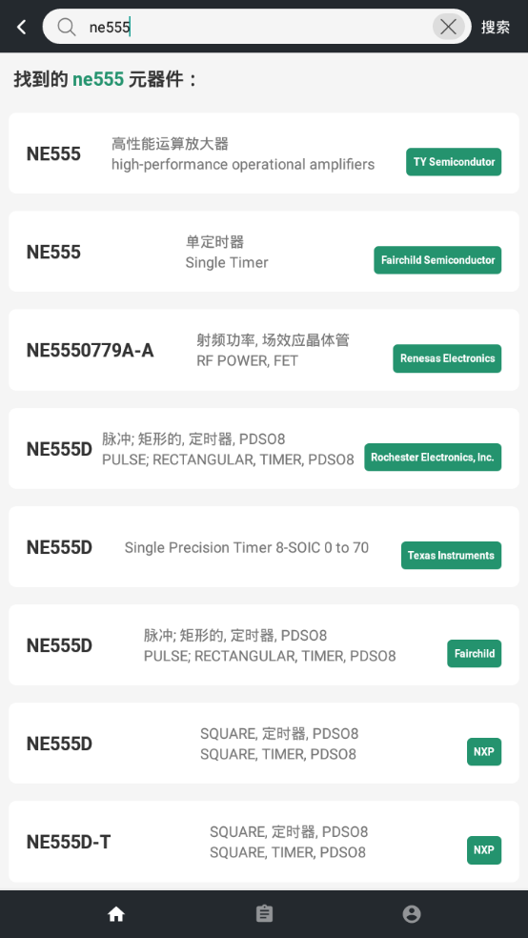
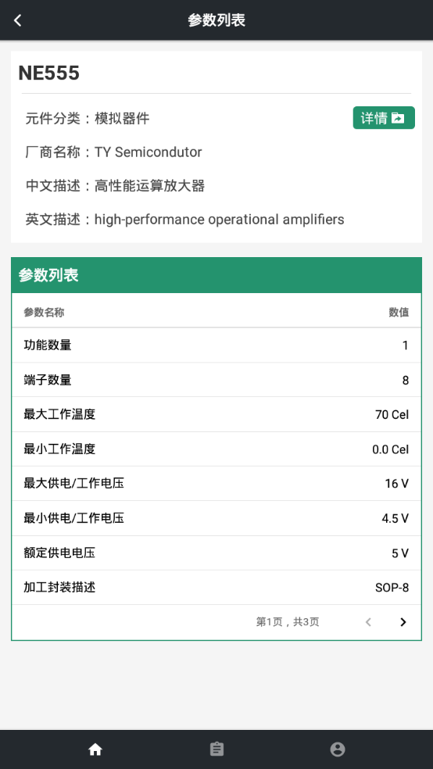
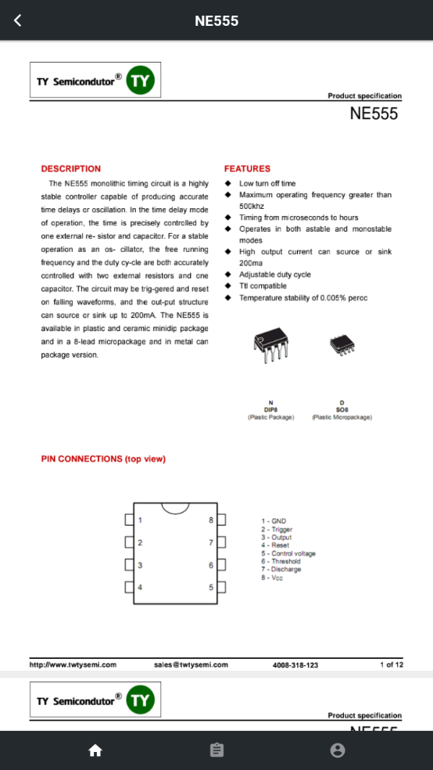
搜索框
结果列表
参数列表
详情PDF

Slide 8
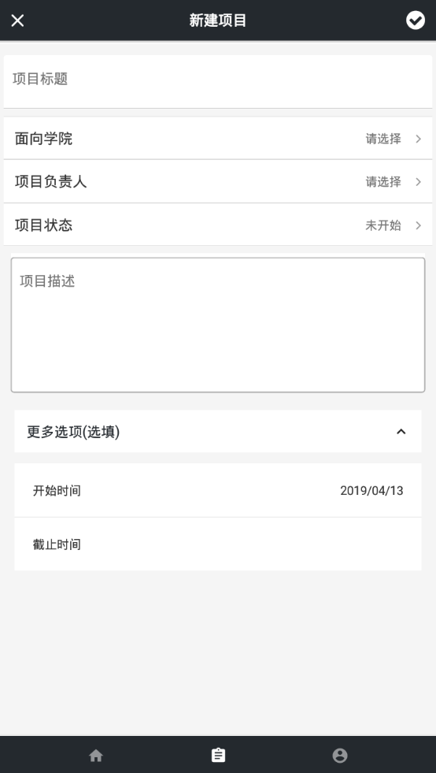
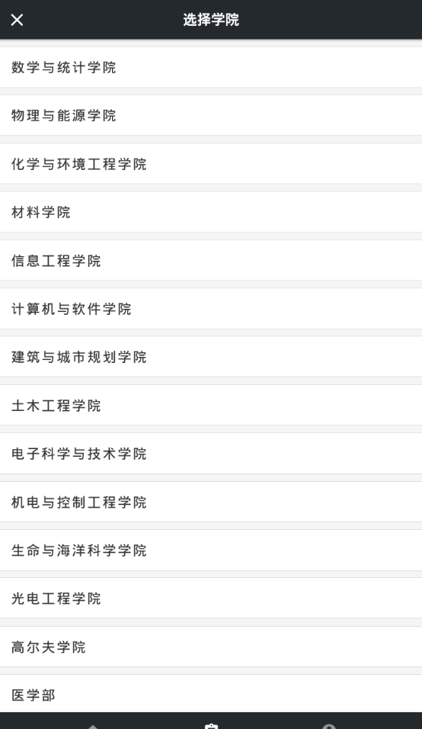
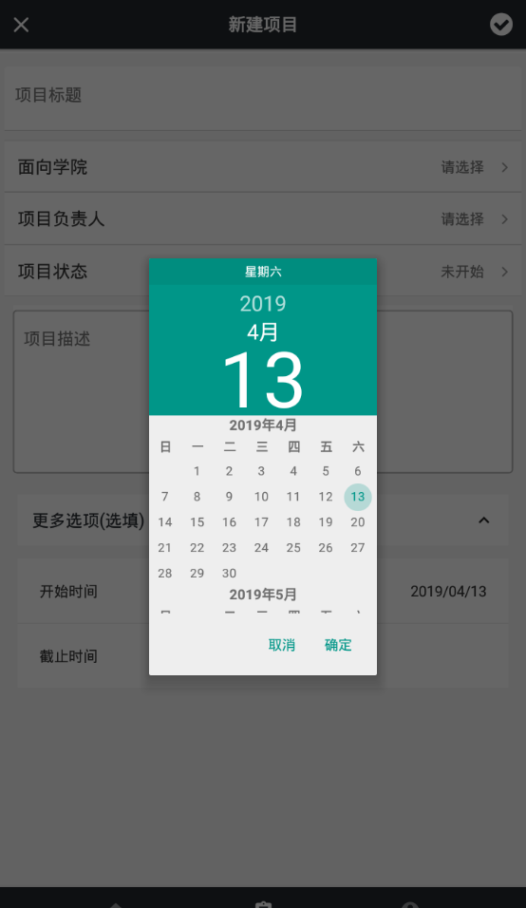
项目选项
学院选择
日期选择

Slide 9
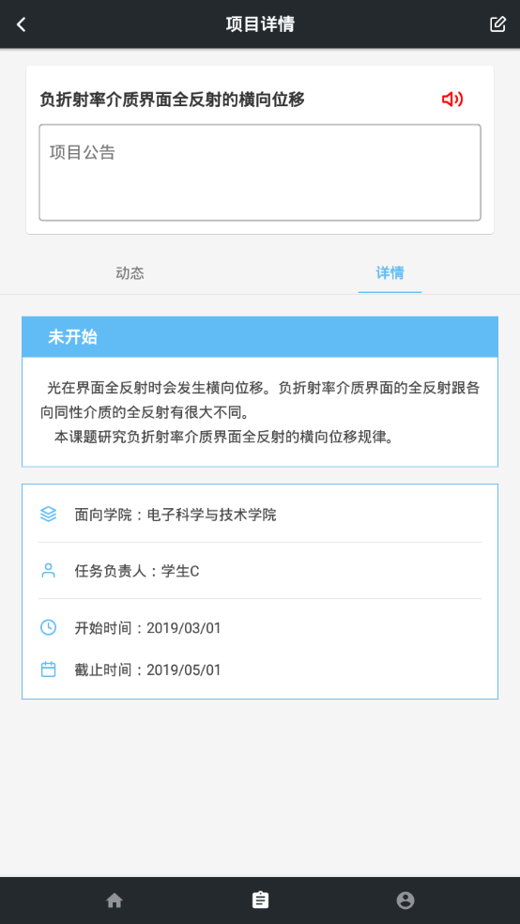
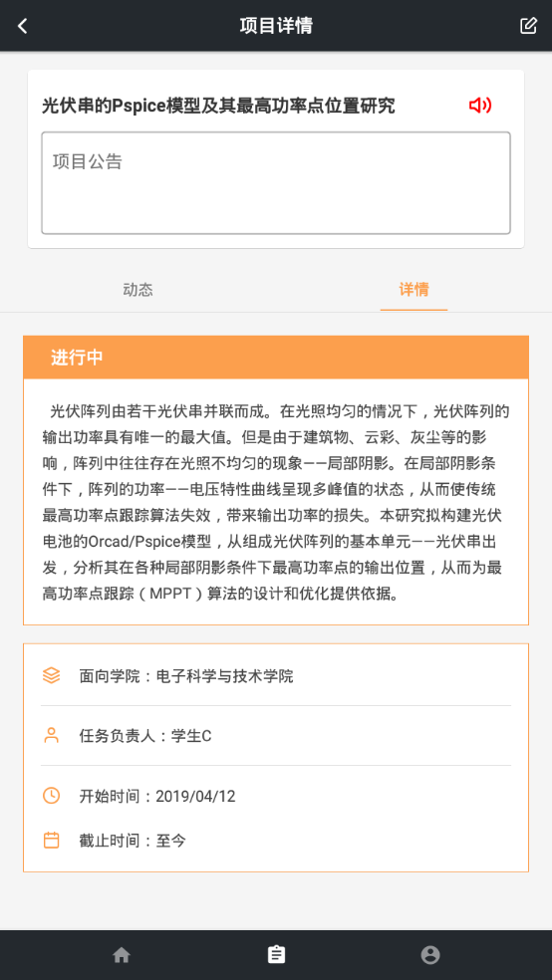
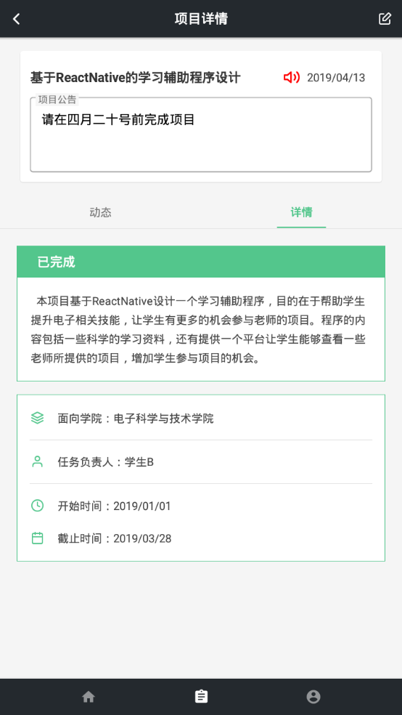
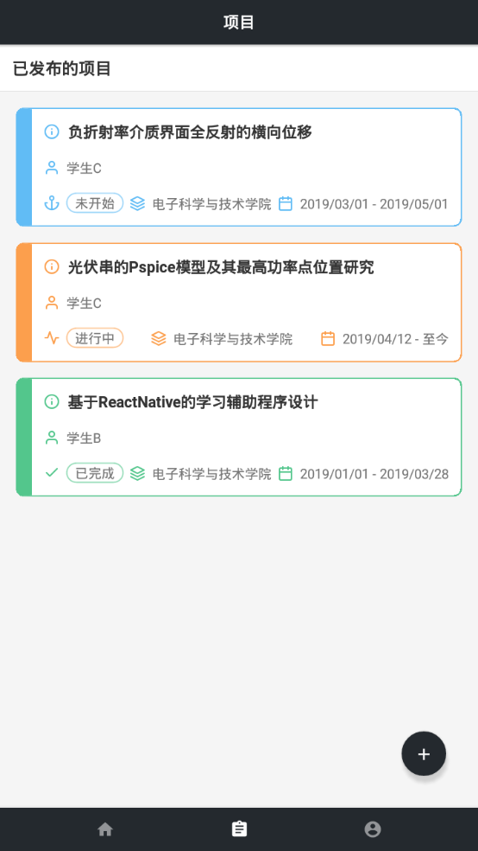
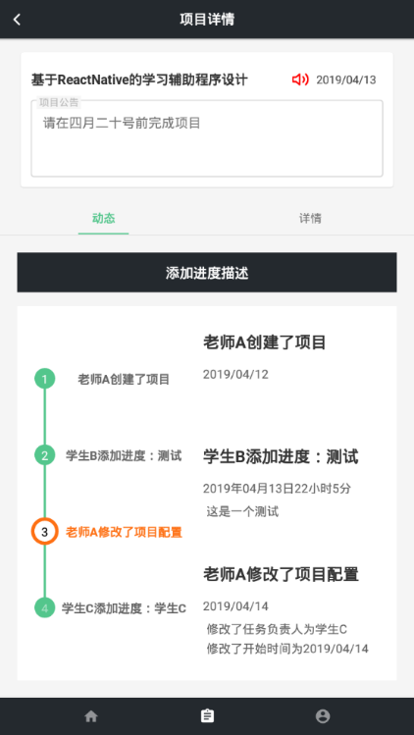
未开始
进行中
已完成

Slide 10
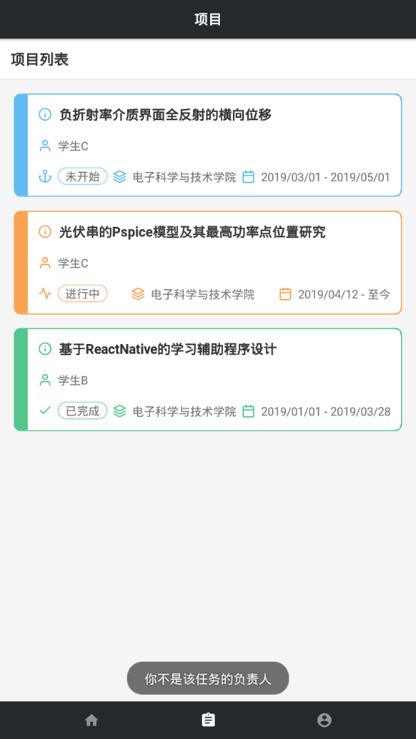
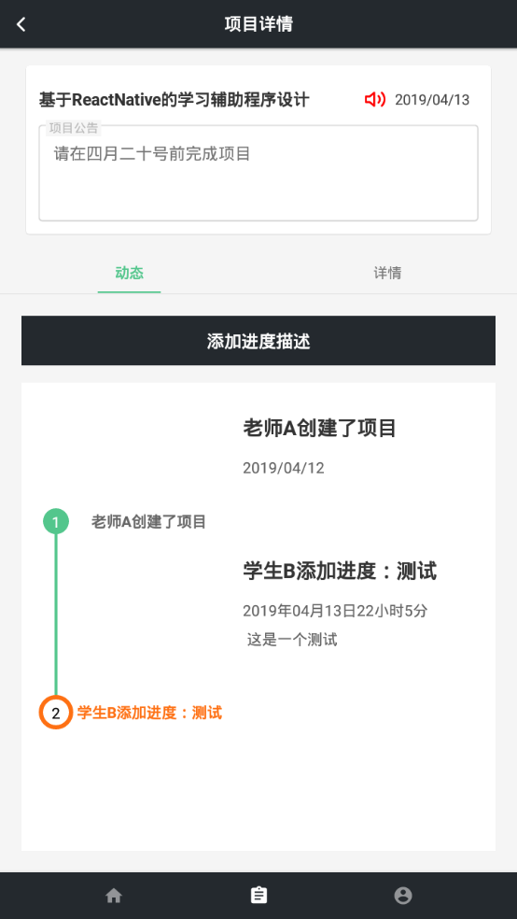
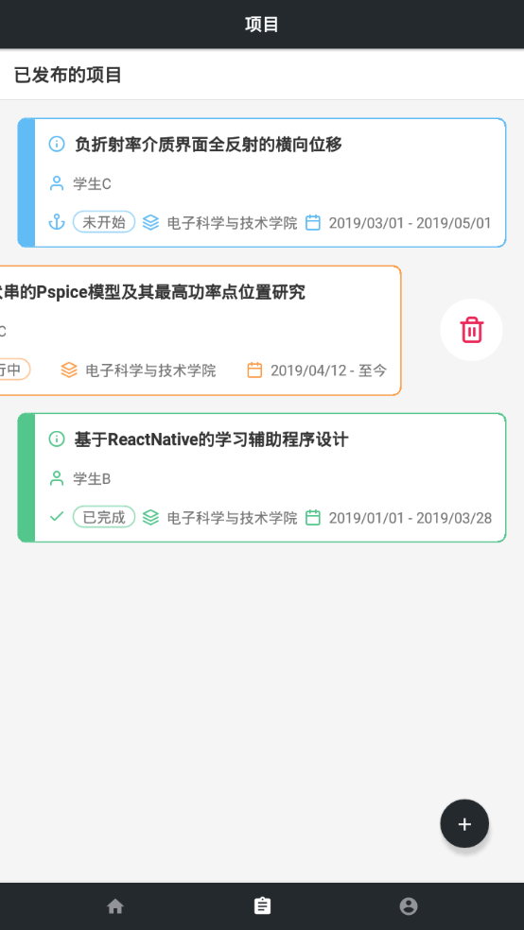
查看限制
修改限制
发布与删除

Slide 11
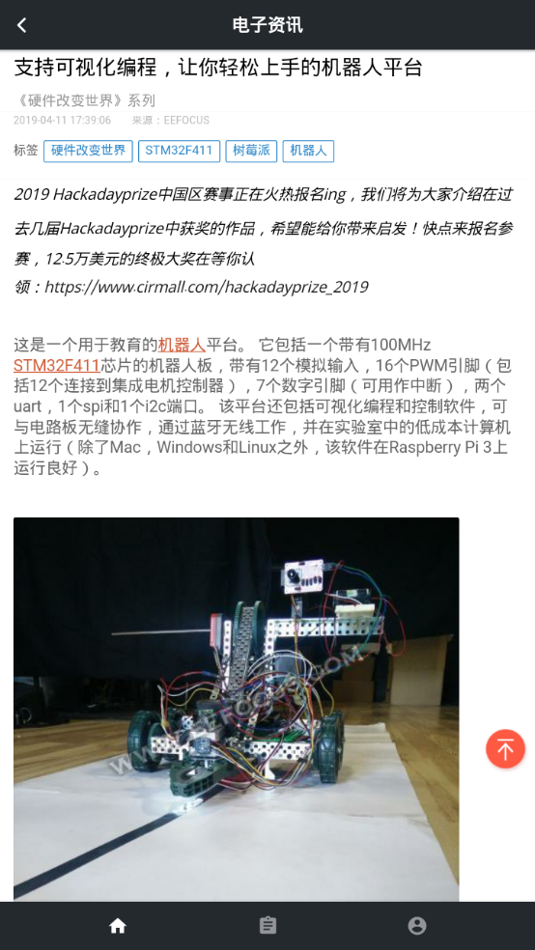
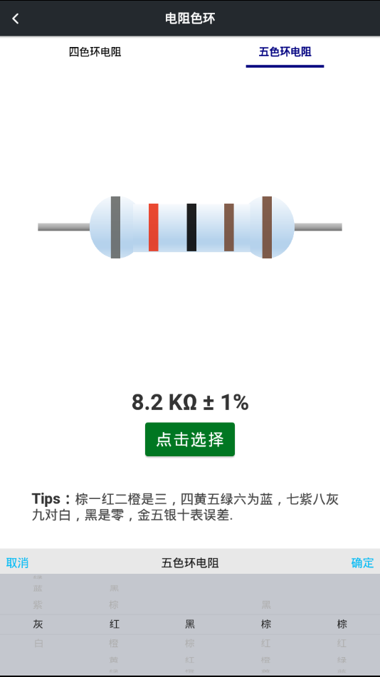
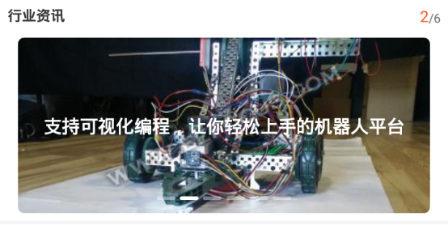
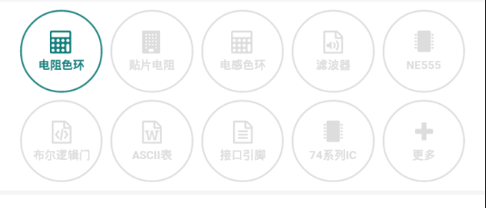
轮播展示
工具栏
资讯详情
电阻计算器

Slide 12
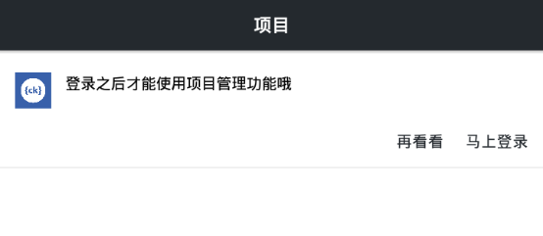
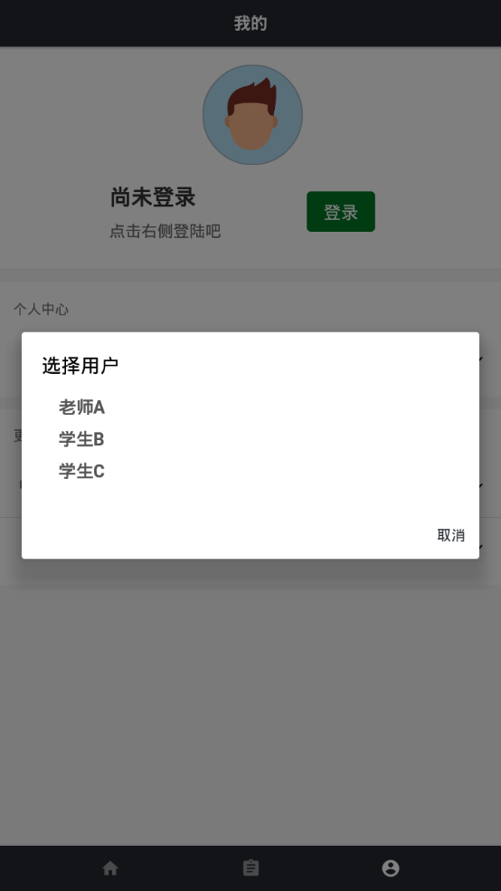
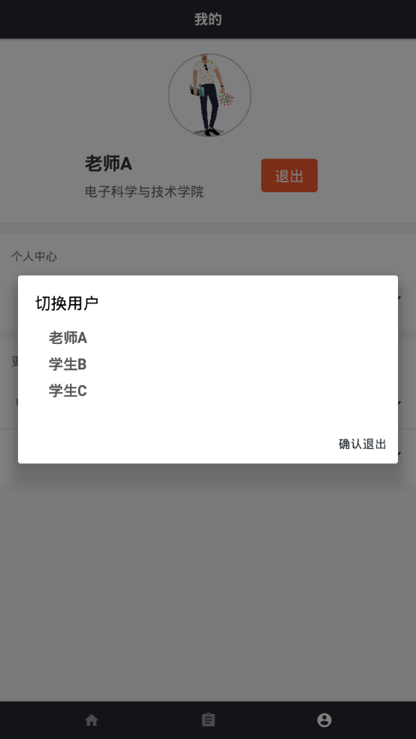
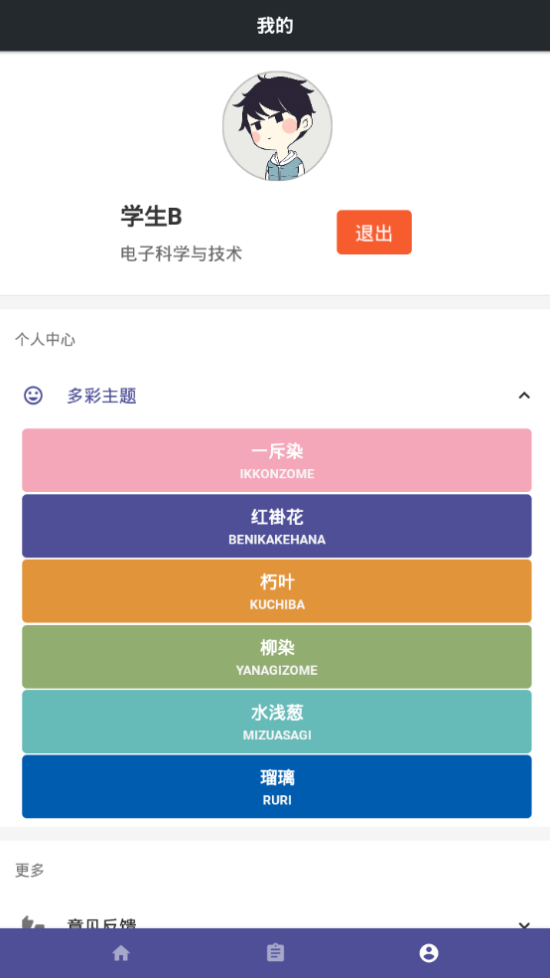
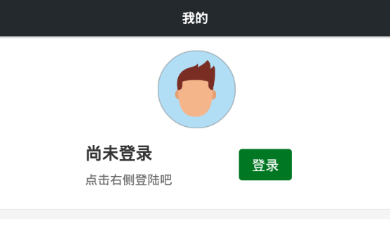
项目 · 提示
我的 · 提示
用户登录与切换
多彩主题

